Slide 1

Azione Cattolica Italiana
Diocesi Concordia-Pordenone
Riscoprire la dimensione
sociale e umana del lavoro
Settimana Sociale - 15 novembre 2017
riflessione a cura dell’Azione Cattolica Diocesi Concordia-Pordenone

Slide 2
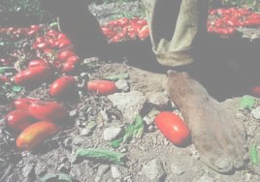
il reciproco riconoscimento con i dipendenti e la filiera dei fornitori
il lavoro è una necessità
valore economico e sociale si incontrano nel medio lungo periodo
via di maturazione, di sviluppo umano e di realizzazione personale
relazioni basate sulla fiducia
attenzione al territorio e all’ambiente
strategia centrata su qualità e sviluppo integrale della produzione
è parte del senso della vita su questa terra

Slide 3
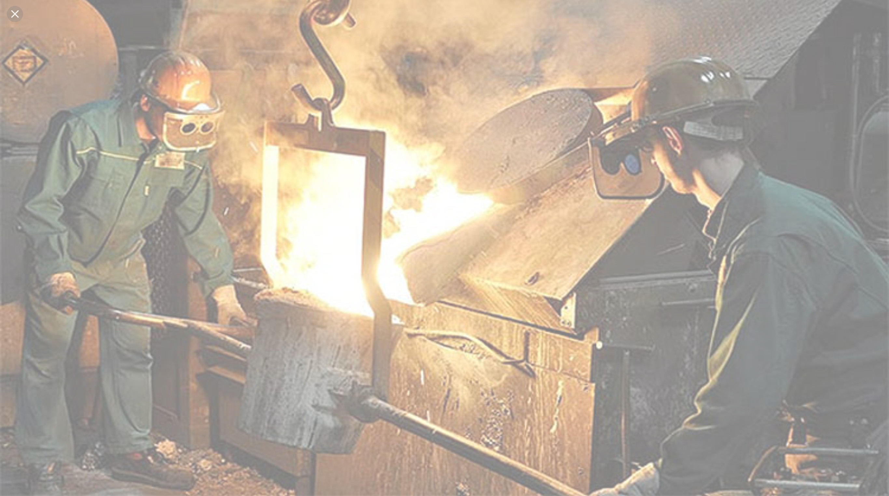
dare il proprio contributo
sentirci parte e
co-costruttori di un progetto più ampio e più grande di noi stessi
la motivazione è decisiva per armonizzare soddisfazione personale e successo d’impresa
essere artefici del cambiamento di sé
e della società

Slide 4
Se vi toccasse fare gli spazzini,
dovreste andare a spazzare le strade nello stesso modo in cui Michelangelo dipingeva le sue figure.
dovreste spazzare le strade come Händel e Beethoven componevano la loro musica
Dovreste spazzarle nello stesso modo in cui Shakespeare scriveva le sue poesie.
Dovreste insomma spazzarle talmente bene
da far fermare tutti gli abitanti del cielo e della terra per dire:
“Qui ha vissuto un grande spazzino che ha svolto bene il suo compito”.
(Martin Luther King)

Slide 5

Il lavoro è un bene dell’uomo, è un bene della sua umanità
in un certo senso, diventa più uomo
realizza se stesso
come uomo

Slide 6
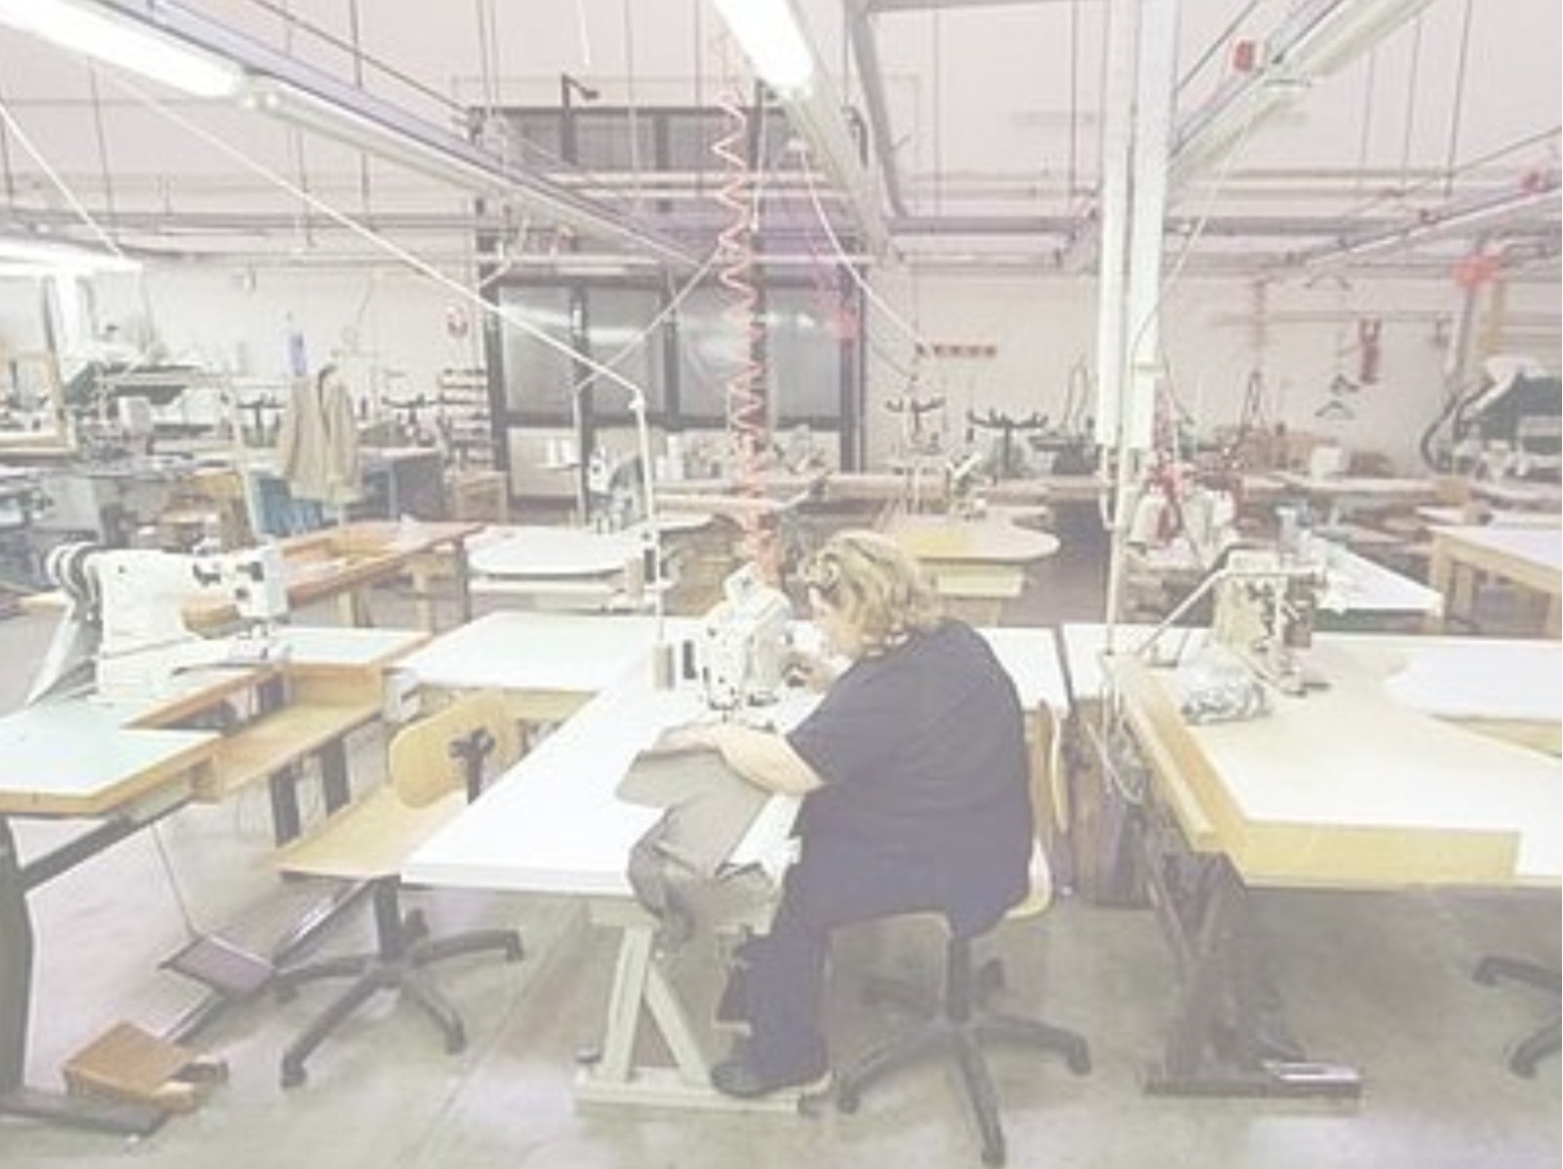
Coniugare tempo dedicato al lavoro e tempo del riposo,
Il lavoro non scappa quando mostri a tuo figlio un arcobaleno.
perché è il tempo del riposo che dà valore al tempo del lavoro
Ma l’arcobaleno non aspetta fino a quando hai finito di lavorare

Slide 7
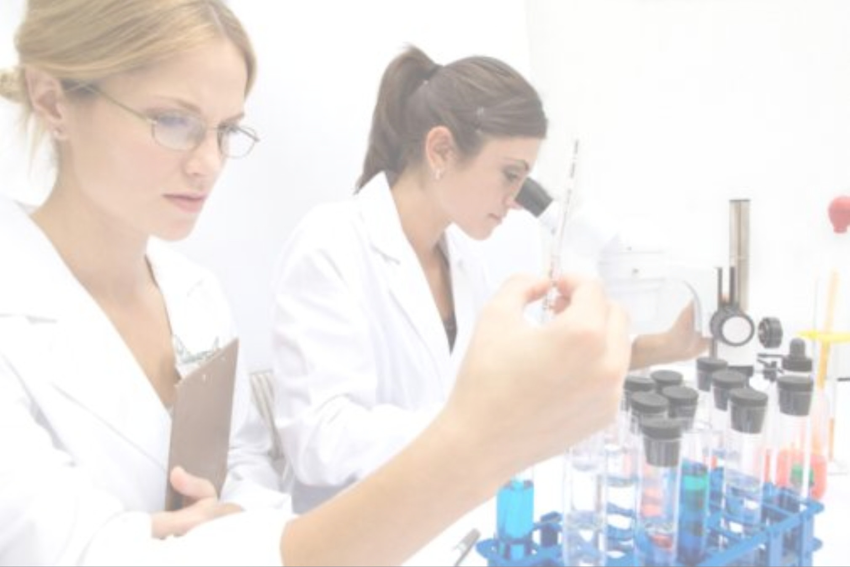
LAVORO
PRECARIO
quanti posti di lavoro sarò capace di creare, terminati gli studi?
ovvero al senso
della comunità
sostenere la creatività dei giovani
superare la sfida della creazione del lavoro attraverso l’impresa
accogliere
la fatica
LAVORO
FLESSIBILE
ci sarà un lavoro per me quando avrò finito gli studi?
educare
alla solidarietà,
LAVORO
SOTTOPAGATO
i tempi lunghi

Slide 8
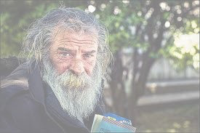
I poveri non sono un problema: sono una risorsa a cui attingere per accogliere e vivere l’essenza del Vangelo
condividere con i poveri ci permette di comprendere il Vangelo nella sua verità più profonda
un punto fondamentale delle politiche economiche è pensare e attuare strategie per far rialzare gli scartati e gli esclusi sempre più numerosi nel nostro paese
un richiamo forte alla nostra coscienza credente

Slide 9
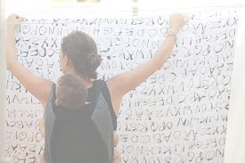
per coltivare le relazioni e la propria umanità
per mettere
al centro il lavoro
Prendersi cura
Una persona non è propriamente “umana”
dei bambini, degli anziani , dei più deboli, in famiglia e nei quartieri, nelle comunità di riferimento,
occorre prendersi cura della persona in tutte le sue dimensioni
(cognitiva, emotiva, manuale, sociale)
se non sa prendersi
cura degli altri

Slide 10
CHI LAVORA CON LE SUE MANI
È UN LAVORATORE.
CHI LAVORA CON LE SUE MANI E
LA SUA TESTA È UN ARTIGIANO.
CHI LAVORA CON LE SUE MANI E
LA SUA TESTA ED IL SUO CUORE
È UN’ARTISTA
Louis Nizer

Slide 11
COS’È LAVORARE CON AMORE?
È tessere un abito con i fili del cuore come se dovesse indossarlo il vostro amato.
È costruire una casa con dedizione come se dovesse abitarla il vostro amato.
È spargere teneramente i semi e mietere il raccolto con gioia, come se dovesse goderne il frutto il vostro amato.
È diffondere in tutto ciò che fate
il soffio del vostro spirito
Kahil Gibran

